Slide 1
Герои Великой Отечественной войны
Подготовила Абадаева М.М.учитель истории МБОУ СОШ № 3 г.Кизилюрт

Slide 2
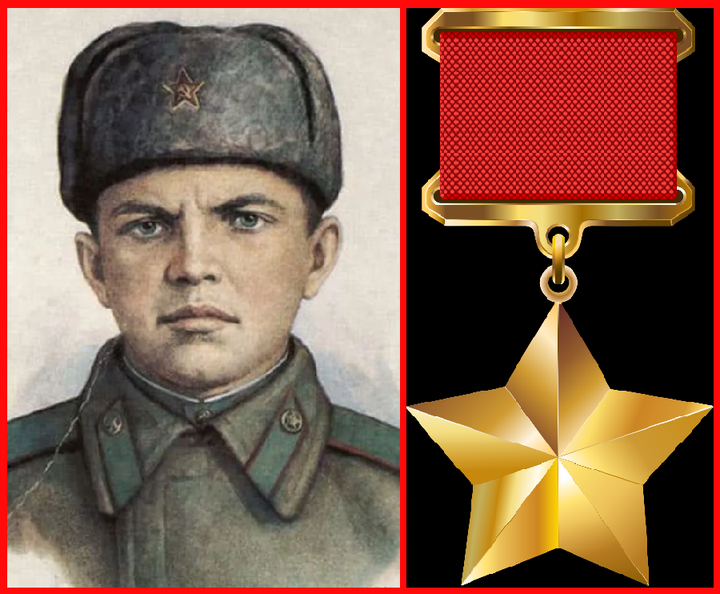
Александр Матросов
Стрелок-автоматчик 2-го отдельного батальона 91-й отдельной Сибирской добровольческой бригады имени Сталина. В феврале 1943 года его батальон атаковал опорный пункт фашистов, но угодил в ловушку, попав под плотный огонь, отрезавший путь к окопам. Стреляли из трех дзотов. Два вскоре замолчали, однако третий продолжал расстреливать красноармейцев, залегших в снегу. Видя, что единственный шанс выйти из-под огня, это подавить огонь соперника, Матросов с однополчанином дополз до дзота и бросил в его сторону два гранаты. Пулемет замолчал. Красноармейцы пошли в атаку, но смертельное оружие застрекотало опять. Напарника Александра убило, и Матросов остался перед дзотом один. Нужно было что-то делать. На принятие решения у него не было и нескольких секунд. Не желая подводить боевых товарищей, Александр своим телом закрыл амбразуру дзота. Атака увенчалась успехом. А Матросов посмертно получил звание Героя Советского Союза.

Slide 3
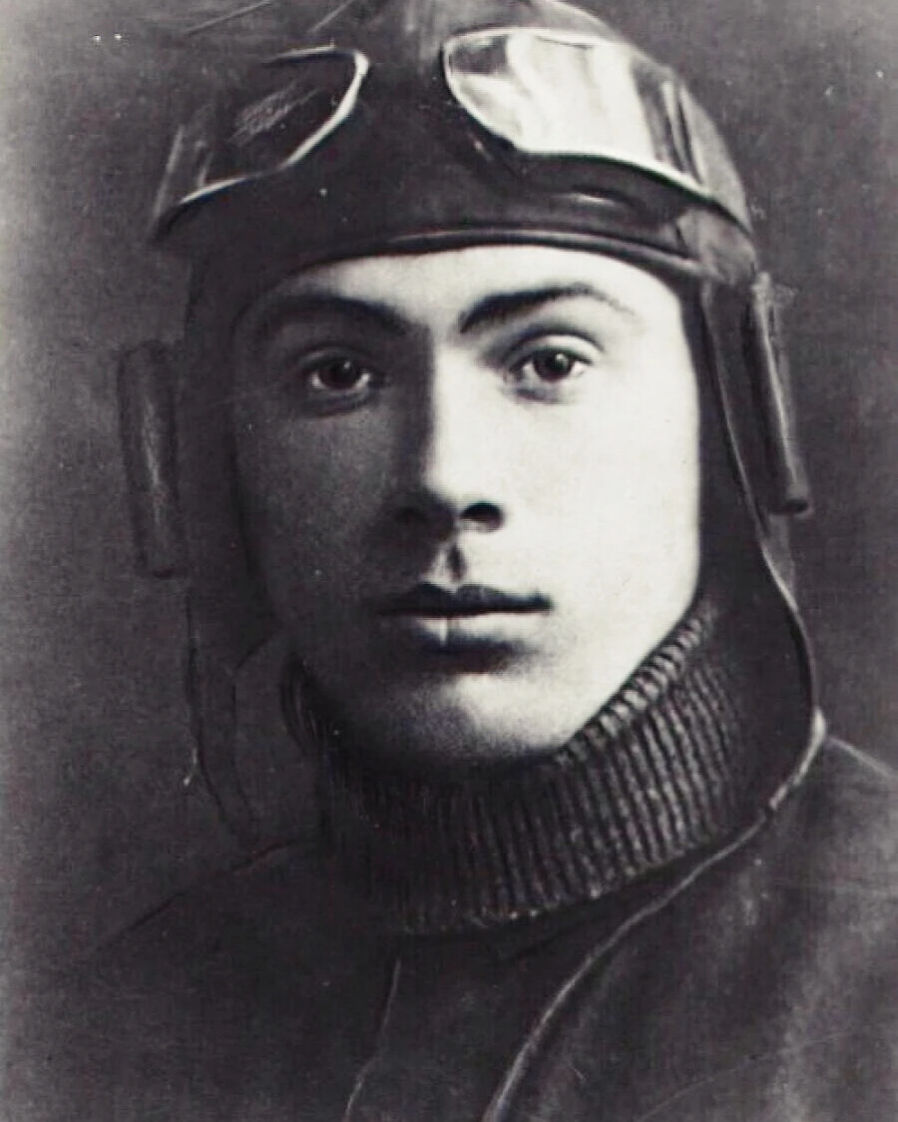
Николай Гастелло
Военный летчик, командир 2-й эскадрильи 207-го дальнебомбардировочного авиационного полка, капитан. Работал слесарем, затем в 1932 году был призван на службу в Красную Армию. Попал в авиаполк, где стал летчиком. Николай Гастелло участвовал в трех войнах. За год до Великой Отечественной он получил звание капитана. 26 июня 1941 года экипаж под командованием капитана Гастелло вылетел для удара по немецкой механизированной колонне. Дело было на дороге между белорусскими городами Молодечно и Радошковичи. Но колонна хорошо охранялась вражеской артиллерией. Завязался бой. Самолет Гастелло был подбит из зенитки. Снаряд повредил топливный бак, машина загорелась. Летчик мог катапультироваться, но он решил исполнить воинский долг до конца. Николай Гастелло направил горящую машину прямо на колонну врага. Это был первый огненный таран в Великой Отечественной войне.

Slide 4
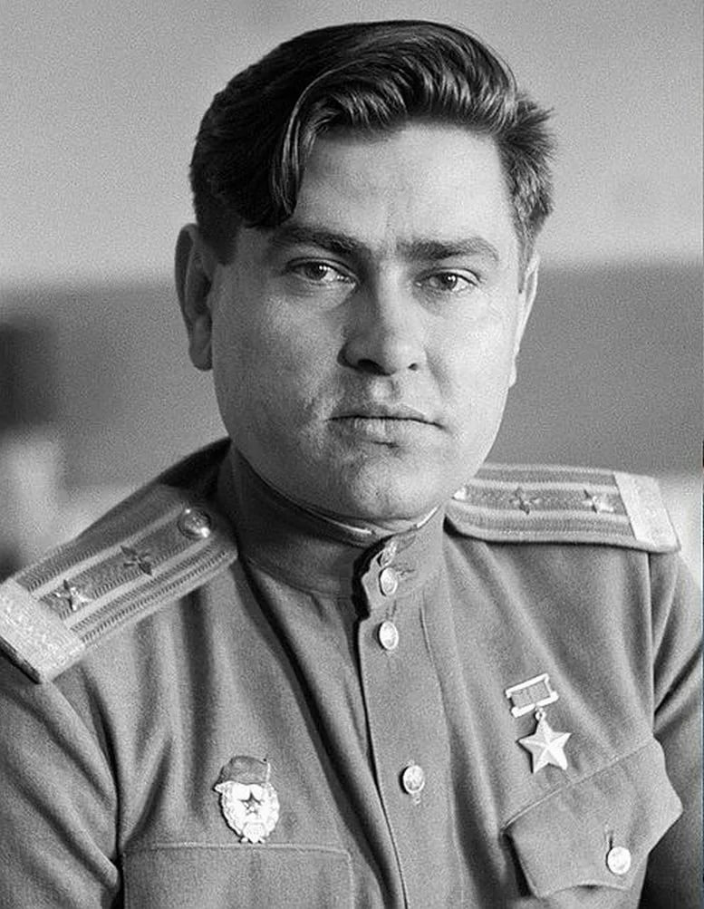
Алексей Маресьев
В армию Маресьева призвали в 1937 году. Во время боевого вылета его самолет был подбит, а сам Маресьев смог катапультироваться. Восемнадцать суток, тяжело раненный в обе ноги, он выбирался из окружения. Однако он все-таки сумел преодолеть линию фронта и попал в больницу. Но уже началась гангрена, и врачи ампутировали ему обе ноги. Для многих это означало бы конец службы, но летчик не сдался и вернулся в авиацию. До конца войны он летал с протезами. За эти годы он совершил 86 боевых вылетов и сбил 11 самолетов противника. Причем 7 - уже после ампутации. В 1944 году Алексей Маресьев перешел на работу инспектором и дожил до 84 лет. Его судьба вдохновила писателя Бориса Полевого написать «Повесть о настоящем человеке».

Slide 5
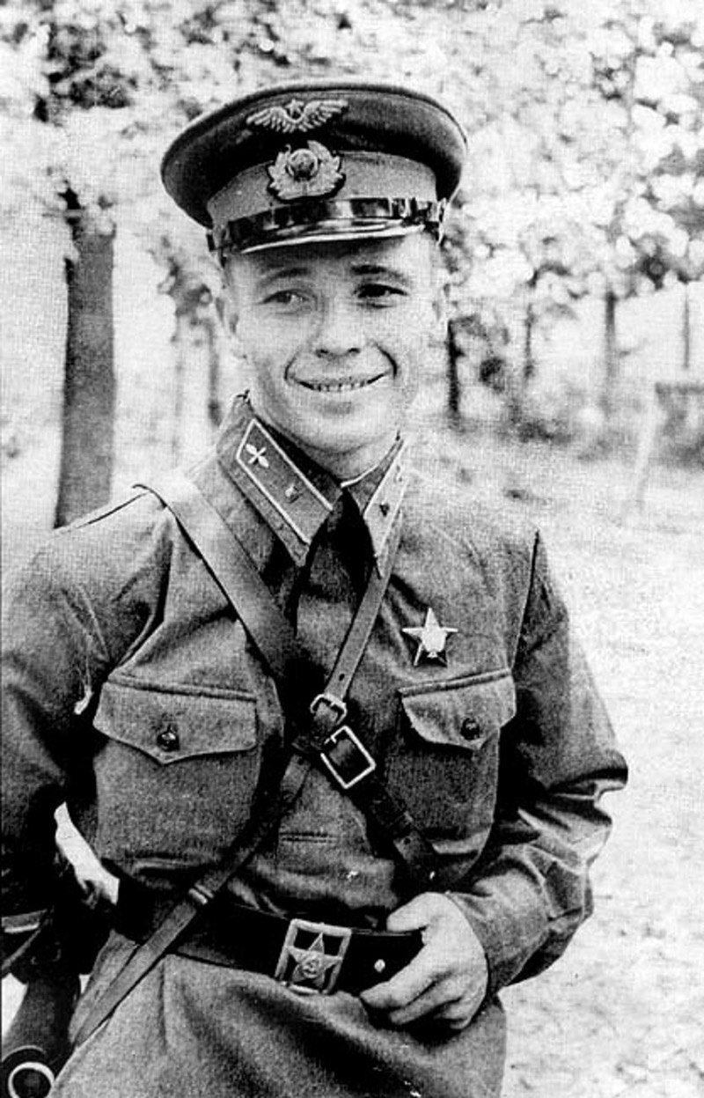
Виктор Талалихин
Виктор Талалихин начал воевать уже в советско-финляндскую войну. На биплане сбил 4 вражеских самолета. Затем служил в авиационном училище. В августе 1941 года одним из первых советских летчиков совершил таран, сбив в ночном воздушном бою немецкий бомбардировщик. Причем раненый летчик смог выбраться из кабины и спуститься на парашюте в тыл к своим. Затем Талалихин сбил еще пять немецких самолетов. Погиб во время очередного воздушного боя около Подольска в октябре 1941-го. Спустя 73 года, в 2014-м, поисковики нашли самолет Талалихина, оставшийся в подмосковных болотах.

Slide 6
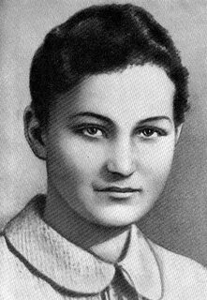
Зоя Космодемьянская
Партизанка, входившая в диверсионно-разведывательную группу штаба Западного фронта. В октябре 1941-го Зоя как доброволец пришла на призывной пункт и после короткого обучения в школе для диверсантов была переброшена под Волоколамск. Там 18-летний боец партизанской части наравне со взрослыми мужчинами выполняла опасные задания: минировала дороги и разрушала узлы связи. Во время одной из диверсионных операций Космодемьянскую поймали немцы. Ее пытали, заставляя выдать своих. Зоя героически вынесла все испытания, не сказав врагам ни слова. Видя, что добиться от юной партизанки ничего невозможно, ее решили повесить. Космодемьянская стойко приняла испытания. За мгновение до смерти она крикнула собравшимся местным жителям: «Товарищи, победа будет за нами. Немецкие солдаты, пока не поздно, сдавайтесь в плен!» Мужество девушки так потрясло крестьян, что позже они пересказали эту историю фронтовым корреспондентам. И после публикации в газете «Правда» о подвиге Космодемьянской узнала все страна. Она стала первой женщиной, удостоенной звания Героя Советского Союза во время Великой Отечественной войны.

Slide 7
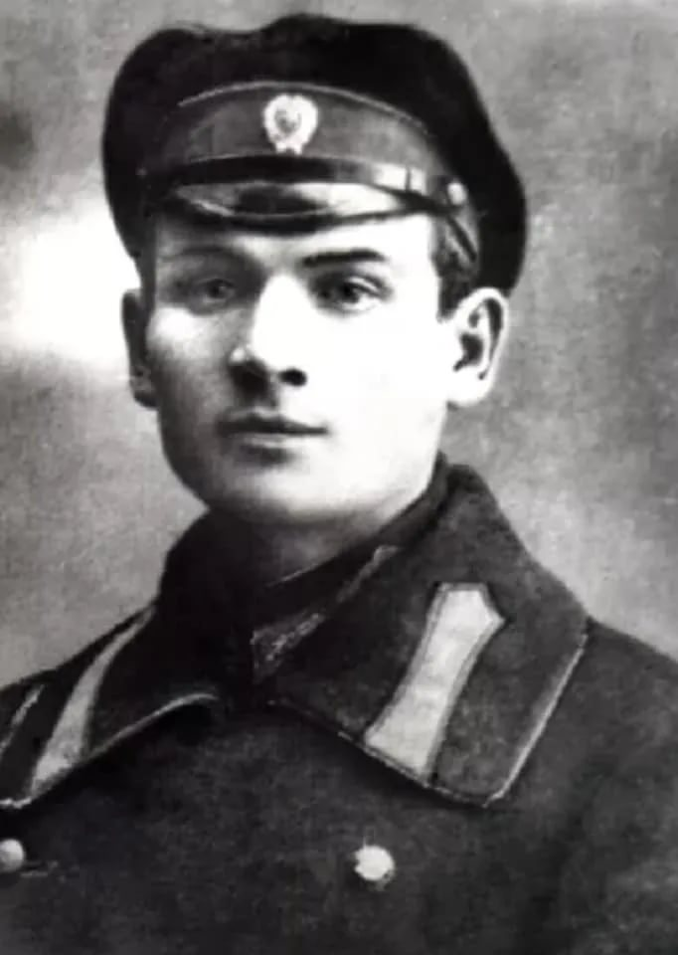
Ефим Осипенко
Командир небольшого партизанского отряда. Вместе с еще пятью товарищами он организовал небольшой партизанский отряд, который совершал диверсии против фашистов. Во время одной из операций было решено подорвать вражеский состав. Но боеприпасов в отряде было мало. Бомбу сделали из обычной гранаты. Взрывчатку должен был устанавливать сам Осипенко. Он подполз к железнодорожному мосту и, увидев приближение поезда, кинул ее перед составом. Взрыва не последовало. Тогда партизан сам ударил по гранате шестом от железнодорожного знака. Сработало! Под откос пошел длинный состав с продовольствием и танками. Командир отряда выжил, но полностью потерял зрение. За этот подвиг его первым в стране наградили медалью «Партизану Отечественной войны».

Slide 8
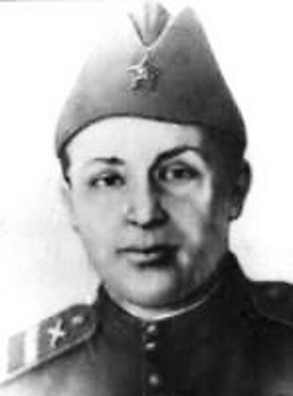
Андрей Корзун
Артиллерист 3-го контрбатарейного артиллерийского корпуса Ленинградского фронта. Солдат Андрей Корзун был призван в армию в самом начале Великой Отечественной войны. Он служил на Ленинградском фронте, где шли ожесточенные и кровопролитные бои.5 ноября 1943 года, во время очередного сражения, его батарея попала под ожесточенный огонь противника. Корзун был серьезно ранен. Несмотря на жуткую боль, он увидел, что подожжены пороховые заряды и склад с боеприпасами может взлететь на воздух. Собрав последние силы, Андрей дополз до полыхавшего огня. Но снять шинель, чтобы накрыть огонь, уже не мог. Теряя сознание, он сделал последнее усилие и накрыл огонь своим телом. Взрыва удалось избежать ценой жизни храброго артиллериста.

Slide 9
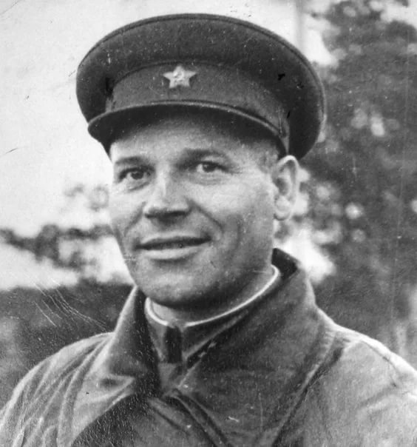
Владислав Хрустицкий
Командир 30-й отдельной гвардейской танковой бригады Ленинградского фронта Владислав Хрустицкий был призван в ряды Красной Армии еще в 20-е годы. В конце 30-х окончил бронетанковые курсы. С осени 1942-го командовал 61-й отдельной легкой танковой бригадой. Он отличился при операции «Искра», положившей начало к поражению немцев на Ленинградском фронте. Погиб в бою под Волосово. В 1944 году враг отступал от Ленинграда, но время от времени предпринимал попытки контратаковать. Во время одной из таких контратак танковая бригада Хрустицкого угодила в ловушку. Несмотря на шквальный огонь, командир приказал продолжить наступление. Он обратился по радио к своим экипажам со словами: «Стоять насмерть!» - и первым пошел вперед. К сожалению, в этом бою храбрый танкист погиб. И все же поселок Волосово был освобожден от врага

Slide 10
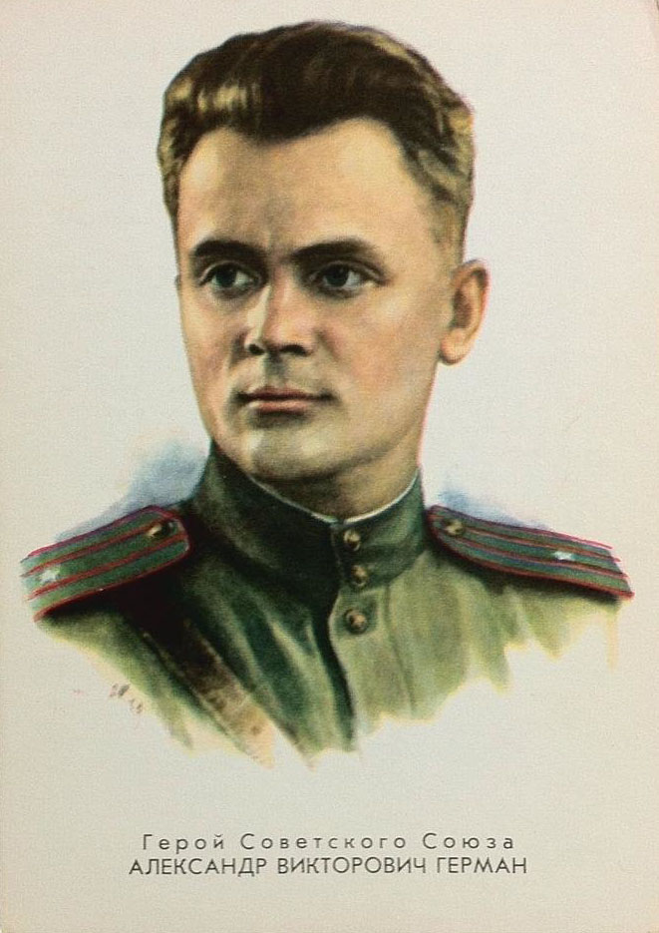
Александр Герман
Командир 3-й Ленинградской партизанской бригады. Уроженец Петрограда, Александр Герман, по некоторым данным, был выходцем из Германии. В армии служил с 1933 года. Когда началась война, пошел в разведчики. Работал в тылу врага, командовал партизанским отрядом, который наводил ужас на солдат противника. Его бригада уничтожила несколько тысяч фашистских солдат и офицеров, пустила под откос сотни железнодорожных составов и подорвала сотни автомашин. Фашисты устроили за Германом настоящую охоту. В 1943 году его партизанский отряд попал в окружение в Псковской области. Пробиваясь к своим, храбрый командир погиб от вражеской пули.

Slide 11
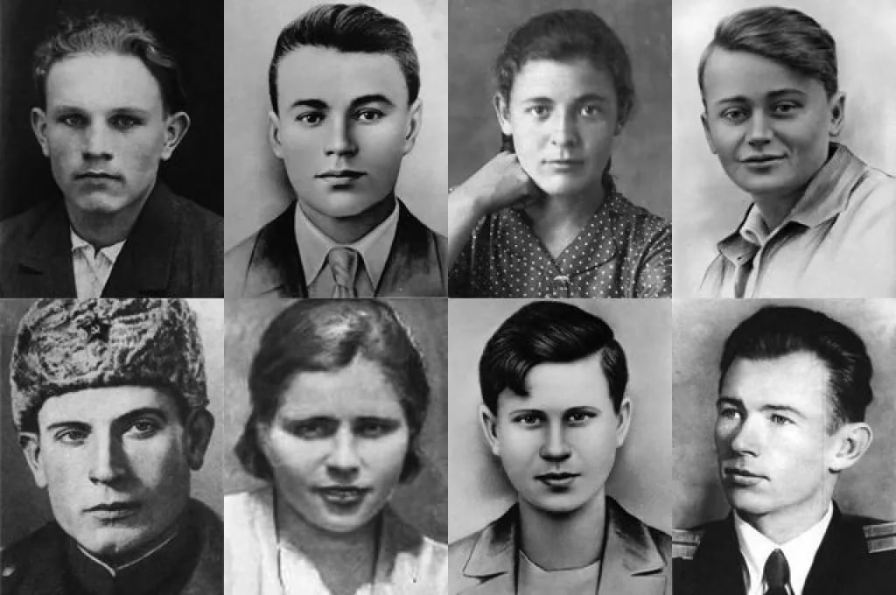
Молодая гвардия
Подпольная антифашистская организация, действовавшая в районе современной Луганской области. Насчитывала более ста человек. Младшему участнику было 14 лет. Эта молодежная подпольная организация была образована сразу после оккупации Луганской области. В нее вошли как кадровые военные, оказавшиеся отрезанными от основных частей, так и местная молодежь. Среди самых известных участников: Олег Кошевой, Ульяна Громова, Любовь Шевцова, Василий Левашов, Сергей Тюленин и многие другие молодые люди.«Молодая гвардия» выпускала листовки и совершала диверсии против фашистов. Однажды им удалось вывести из строя целую мастерскую по ремонту танков, сжечь биржу, откуда фашисты угоняли людей на принудительные работы в Германию. Члены организации планировали устроить восстание, но были раскрыты из-за предателей. Фашисты поймали, пытали и расстреляли более семидесяти человек. Их подвиг увековечен в одной из самых известных военных книг Александра Фадеева и одноименной экранизации.

Slide 12
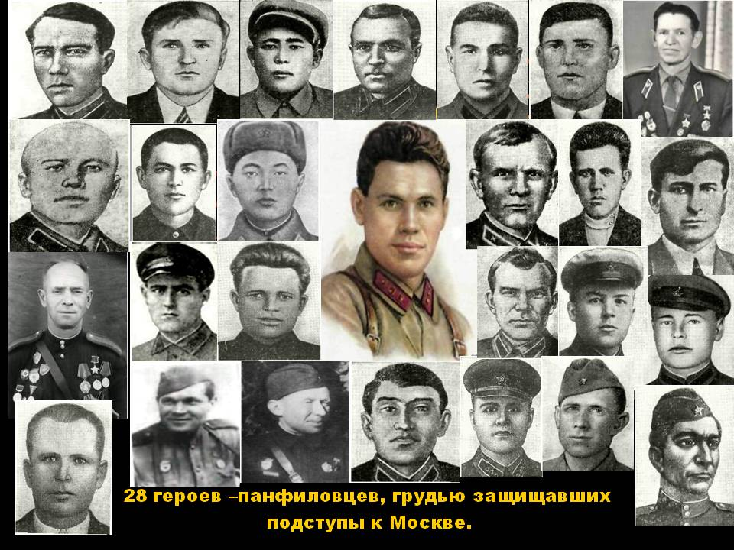
Панфиловцы
28 человек из личного состава 4-й роты 2-го батальона 1075-го стрелкового полка. В ноябре 1941 года началось контрнаступление на Москву. Враг не останавливался ни перед чем, совершая решающий марш-бросок перед наступлением суровой зимы. В это время бойцы под командованием Ивана Панфилова заняли позицию на шоссе в семи километрах от Волоколамска - небольшого города под Москвой. Там они дали бой наступающим танковым частям. Сражение длилось четыре часа. За это время они уничтожили 18 бронированных машин, задержав атаку соперника и сорвав его планы. Все 28 человек (или почти все, здесь мнения историков расходятся) погибли. По легенде, политрук роты Василий Клочков перед решающей стадией боя обратился к бойцам с фразой, ставшей известной на всю страну: «Велика Россия, а отступать некуда - позади Москва!» Контрнаступление фашистов в итоге провалилось. Битва за Москву, которой отводили важнейшую роль в ходе войны, была проиграна оккупантами.

Slide 13
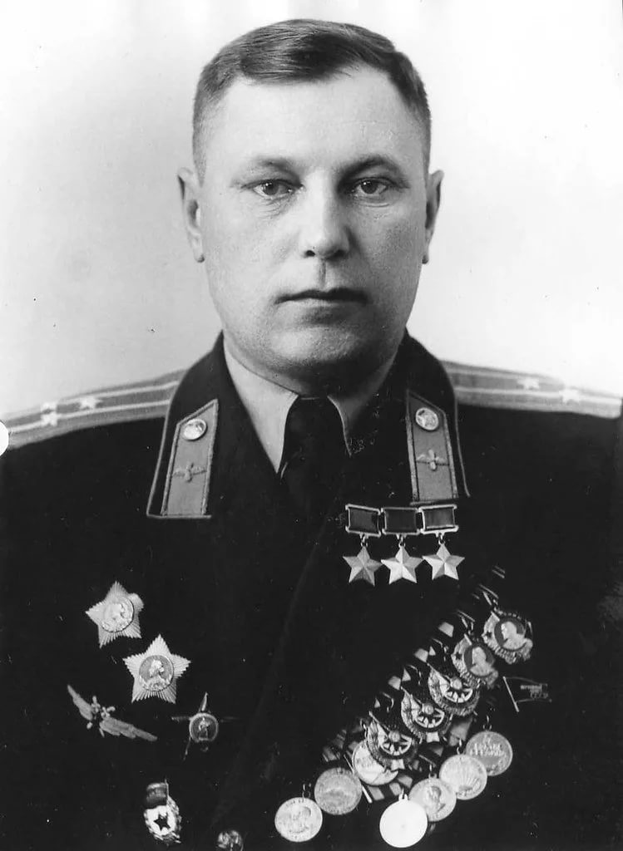
Покрышкин Александр
Александр Иванович Покрышкин — первый трижды герой СССР. Лично сбил 59 вражеских самолётов. Имя Александра Ивановича Покрышкина наводило страх на немецких лётчиков. «Внимание, внимание! В небе Покрышкин!» — так предупреждали друг друга по радиостанции фашисткие лётчики. И боялись не зря — 59 вражеских самолётов лично сбил лётчик герой Покрышкин. С 1948 по 1969 год Александр Иванович служил в войсках противовоздушной обороны. В 1972 году ему было присвоено звание маршала авиации.

